Slide 1
Поговорим об эмоциях

Slide 2
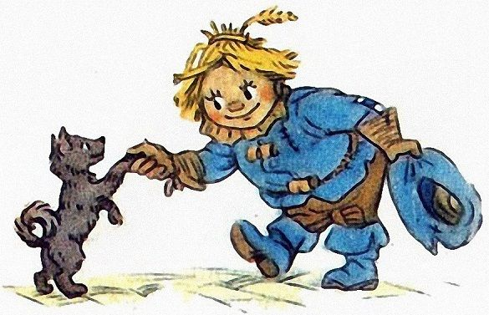
Упражнение "Приветствие”.

Slide 3
Эмоции – от латин. emoveo - «потрясаю, волную».
Эмоции – язык переживаний.
С помощью эмоций мы выражаем свое отношение к происходящему.

Slide 4
СТАНЦИЯ
"Знатоки чувств”.

Slide 5
СТАНЦИЯ
"Букет приятных событий”
Я радуюсь, когда…
Я счастлив, когда…

Slide 6
Станция «Сказочная»
«Сказка про Кляксу»

Slide 7
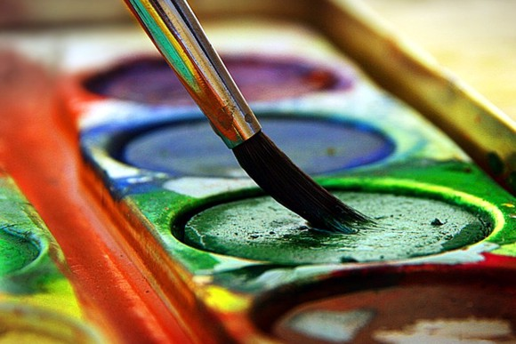
Сценка «Разговор красок».

Slide 8
Разноцветная
викторина
« Отгадай».

Slide 9
Радуга
СТАНЦИЯ «Художественная»
МОЕ НАСТРОЕНИЕ
Цвет | Эмоциональное состояние
Красный | Восторг
Оранжевый | Радость, веселье
Желтый | Светлое, приятное настроение
Зеленый | Спокойствие, уравновешенность
Синий | Грустное настроение
Фиолетовый | Тревожное, напряженное состояние
Черный | Упадок сил, уныние
Белый | Равнодушие
Радуга

Slide 10
Спасибо всем за работу!
До свидания!

